Slide 1


Seguiment de l’AM
<<TÍTOL DE L’EMPRESA>>
18 gener de 2023
Logos de partners, ajustats a la dreta

Slide 2
Detalls de la reunió
Lloc: <<Lloc>>
Data i Hora: <<Data i Hora>>
Convocats:
<<Nom 1erCognom 2onCognom (Rol/Càrrec)>>

Slide 3
Ordre del dia
Seguiment executiu
Revisió acords i temes pendents comitè anterior
Visió global AM
Quadre de comandament global del servei
Proposta de facturació
Acords de Nivell de Servei i tiquets en garantia
Seguiment operatiu
Visió global i detall per servei de contracte
Projectes
Anàlisi compromès i executat
Situació de contractes
Equip de treball de l’AM i imputació d’hores
Revisió Pending others/customer
Pla de monitorització del servei
Previsió tasques per el propers mesos
Altres aspectes rellevants

Slide 4
Revisió acords i temes pendents comitè anterior
S'adjunten els acords i temes pendents del comitè anterior:
Acords
Acord | Descripció
1 | S’acorda que...
Punts Pendents
Punt Pendent | Descripció | Responsable de Resolució | Data Objectiu
1 | Revisar... | AM | 23/10/2018
2 | Revisar... | AM | 23/10/2018
3 | Revisar... | IMI | Oct. 18
Incrustar l’acta del comitè anterior

Slide 5
Seguiment executiu - Visió global de l’AM
Bright Spots
Hot Spots
Actions/Remediation
<Nota: Punts destacables del servei AM durant el darrer mes. Èxits realitzats>
<Nota: Principals temes oberts/calents del servei AM durant el darrer mes. Què ens preocupa? Numerar els temes. En la mesura del possible, cada Hot Spot ha de tenir una Action associada>
<Nota: Accions prosades o en curs per solventar els temes oberts. Què fem per resoldre’ls?>
1. HOT SPOT AAAA
1. ACCIÓ ASSOCIADA A HOT SPOT AAAA
2. HOT SPOT BBBB
2. ACCIÓ ASSOCIADA A HOT SPOT BBBB
On the radar
<Nota: Informació de temes que vindran properament i tindran impacte en el servei AM. Propers reptes>

Slide 6
Quadre de comandament global del servei
<Incloure quadre de comandament global del servei>

Slide 7
Proposta de Facturació
<Incloure la proposta de facturació>
Proyecto | AM XXXXXXX
Any/Mes Facturació | 102018
Estado | (Múltiples elements)
Tipus | Tiquets | Hores | Import treballat | Import penalitzacions específiques | Import a facturar | Cost/hora
Recurrent
Oficina Tecnica Facturable
Correctiu
Total general
 |  |  |  |  | Base
 |  |  |  |  | IVA 21 %
 |  |  |  |  | Import a facturar

Slide 8
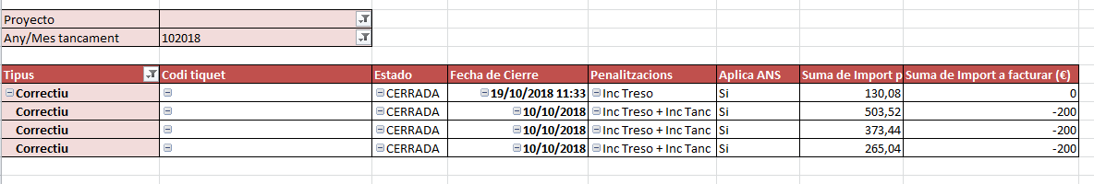
Acords de Nivell de Servei i tiquets en garantia
<Nota: Històric del compliment dels ANS’s del contracte. Detalle de los tiquets con penalizaciones>

Slide 9
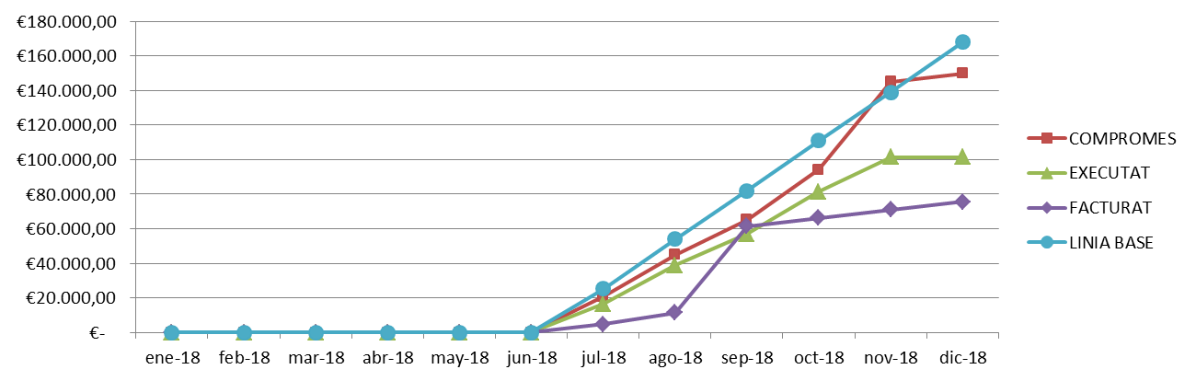
Seguiment operatiu – Visió global del AM
<Nota: Gràfica de l’evolució econòmica de l’AM. Tots els valors corresponen a imports (IVA inclòs), excepte aquells en què s’especifiqui el contrari.>
<Nota: El quadre següent conté la facturació per mesos de l’AM. Els % parcial i acumulats es calculen amb la relació COMPROMES/LINIA BASE>
TOT | ene-18 | feb-18 | mar-18 | abr-18 | may-18 | jun-18 | jul-18 | ago-18 | sep-18 | oct-18 | nov-18 | dic-18
COMPROMES | - € | - € | - € | - € | - € | - € | 20.774,35 € | 44.874,91 € | 65.328,22 € | 94.242,78 € | 145.110,73 € | 149.970,28 €
EXECUTAT | - € | - € | - € | - € | - € | - € | 16.541,84 € | 38.770,62 € | 57.025,18 € | 81.448,54 € | 101.317,03 € | 101.317,03 €
FACTURAT | - € | - € | - € | - € | - € | - € | 4.702,80 € | 11.508,56 € | 61.609,28 € | 66.312,08 € | 71.014,88 € | 75.717,68 €
LINIA BASE | - € | - € | - € | - € | - € | - € | 25.187,45 € | 54.106,37 € | 82.092,42 € | 111.011,34 € | 138.997,40 € | 167.916,32 €
% PARCIAL | 0,00% | 0,00% | 0,00% | 0,00% | 0,00% | 0,00% | 12,37% | 14,35% | 12,18% | 17,22% | 30,29% | 2,89%
% ACUMULAT | 0,00% | 0,00% | 0,00% | 0,00% | 0,00% | 0,00% | 12,37% | 26,72% | 38,91% | 56,12% | 86,42% | 89,31%

Slide 10
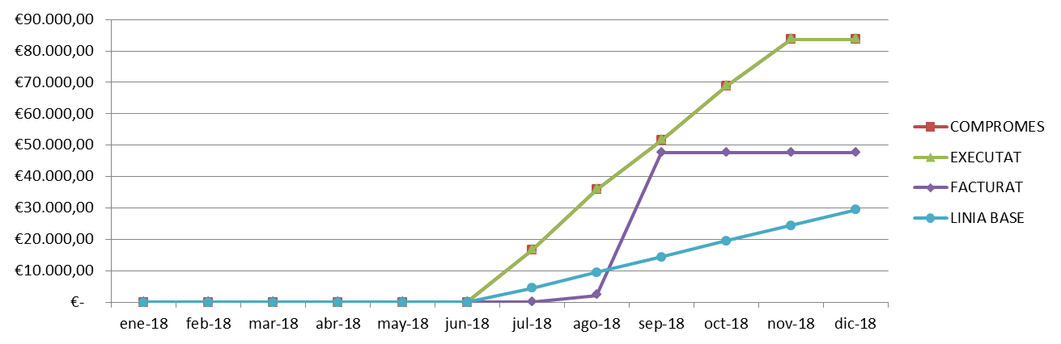
Seguiment operatiu – Manteniment Correctiu
<Nota: Gràfica de l’evolució econòmica del correctiu de l’AM. Tots els valors corresponen a imports (IVA inclòs), excepte aquells en què s’especifiqui el contrari>
<Nota: El quadre següent conté la facturació per mesos de l’AM. Els % parcial i acumulats es calculen amb la relació COMPROMES/LINIA BASE>
TOT | ene-18 | feb-18 | mar-18 | abr-18 | may-18 | jun-18 | jul-18 | ago-18 | sep-18 | oct-18 | nov-18 | dic-18
COMPROMES | - € | - € | - € | - € | - € | - € | 20.774,35 € | 44.874,91 € | 65.328,22 € | 94.242,78 € | 145.110,73 € | 149.970,28 €
EXECUTAT | - € | - € | - € | - € | - € | - € | 16.541,84 € | 38.770,62 € | 57.025,18 € | 81.448,54 € | 101.317,03 € | 101.317,03 €
FACTURAT | - € | - € | - € | - € | - € | - € | 4.702,80 € | 11.508,56 € | 61.609,28 € | 66.312,08 € | 71.014,88 € | 75.717,68 €
LINIA BASE | - € | - € | - € | - € | - € | - € | 25.187,45 € | 54.106,37 € | 82.092,42 € | 111.011,34 € | 138.997,40 € | 167.916,32 €
% PARCIAL | 0,00% | 0,00% | 0,00% | 0,00% | 0,00% | 0,00% | 12,37% | 14,35% | 12,18% | 17,22% | 30,29% | 2,89%
% ACUMULAT | 0,00% | 0,00% | 0,00% | 0,00% | 0,00% | 0,00% | 12,37% | 26,72% | 38,91% | 56,12% | 86,42% | 89,31%

Slide 11
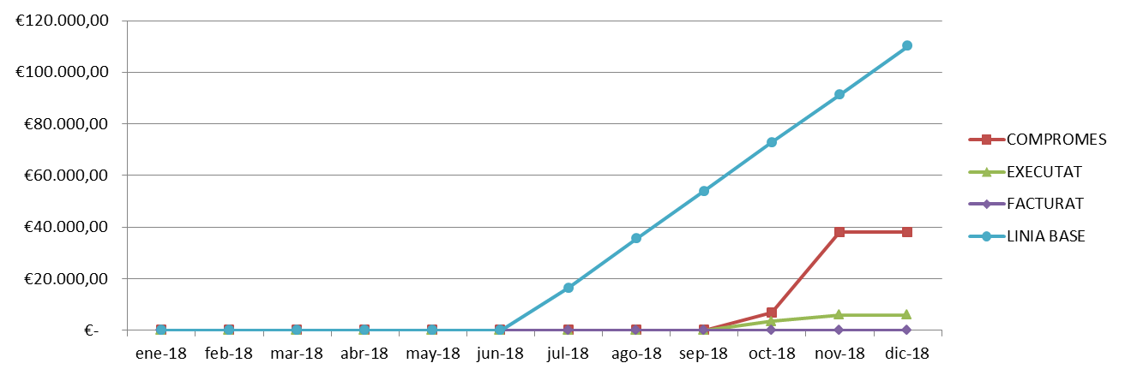
Seguiment operatiu – Manteniment Recurrent
<Nota: Gràfica de l’evolució econòmica del correctiu de l’AM. Tots els valors corresponen a imports (IVA inclòs), excepte aquells en què s’especifiqui el contrari>
<Nota: El quadre següent conté la facturació per mesos de l’AM. Els % parcial i acumulats es calculen amb la relació COMPROMES/LINIA BASE>
TOT | ene-18 | feb-18 | mar-18 | abr-18 | may-18 | jun-18 | jul-18 | ago-18 | sep-18 | oct-18 | nov-18 | dic-18
COMPROMES | - € | - € | - € | - € | - € | - € | 20.774,35 € | 44.874,91 € | 65.328,22 € | 94.242,78 € | 145.110,73 € | 149.970,28 €
EXECUTAT | - € | - € | - € | - € | - € | - € | 16.541,84 € | 38.770,62 € | 57.025,18 € | 81.448,54 € | 101.317,03 € | 101.317,03 €
FACTURAT | - € | - € | - € | - € | - € | - € | 4.702,80 € | 11.508,56 € | 61.609,28 € | 66.312,08 € | 71.014,88 € | 75.717,68 €
LINIA BASE | - € | - € | - € | - € | - € | - € | 25.187,45 € | 54.106,37 € | 82.092,42 € | 111.011,34 € | 138.997,40 € | 167.916,32 €
% PARCIAL | 0,00% | 0,00% | 0,00% | 0,00% | 0,00% | 0,00% | 12,37% | 14,35% | 12,18% | 17,22% | 30,29% | 2,89%
% ACUMULAT | 0,00% | 0,00% | 0,00% | 0,00% | 0,00% | 0,00% | 12,37% | 26,72% | 38,91% | 56,12% | 86,42% | 89,31%

Slide 12
Seguiment operatiu – Evolutiu Recurrent
<Nota: Gràfica de l’evolució econòmica del correctiu de l’AM. Tots els valors corresponen a imports (IVA inclòs), excepte aquells en què s’especifiqui el contrari>
<Nota: El quadre següent conté la facturació per mesos de l’AM. Els % parcial i acumulats es calculen amb la relació COMPROMES/LINIA BASE>
TOT | ene-18 | feb-18 | mar-18 | abr-18 | may-18 | jun-18 | jul-18 | ago-18 | sep-18 | oct-18 | nov-18 | dic-18
COMPROMES | - € | - € | - € | - € | - € | - € | 20.774,35 € | 44.874,91 € | 65.328,22 € | 94.242,78 € | 145.110,73 € | 149.970,28 €
EXECUTAT | - € | - € | - € | - € | - € | - € | 16.541,84 € | 38.770,62 € | 57.025,18 € | 81.448,54 € | 101.317,03 € | 101.317,03 €
FACTURAT | - € | - € | - € | - € | - € | - € | 4.702,80 € | 11.508,56 € | 61.609,28 € | 66.312,08 € | 71.014,88 € | 75.717,68 €
LINIA BASE | - € | - € | - € | - € | - € | - € | 25.187,45 € | 54.106,37 € | 82.092,42 € | 111.011,34 € | 138.997,40 € | 167.916,32 €
% PARCIAL | 0,00% | 0,00% | 0,00% | 0,00% | 0,00% | 0,00% | 12,37% | 14,35% | 12,18% | 17,22% | 30,29% | 2,89%
% ACUMULAT | 0,00% | 0,00% | 0,00% | 0,00% | 0,00% | 0,00% | 12,37% | 26,72% | 38,91% | 56,12% | 86,42% | 89,31%

Slide 13
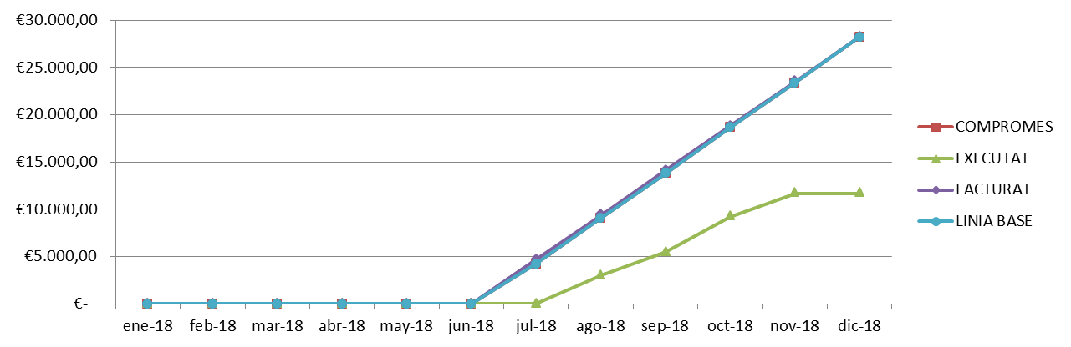
Seguiment operatiu – Serveis Transversals de Manteniment
<Nota: Gràfica de l’evolució econòmica del correctiu de l’AM. Tots els valors corresponen a imports (IVA inclòs), excepte aquells en què s’especifiqui el contrari>
<Nota: El quadre següent conté la facturació per mesos de l’AM. Els % parcial i acumulats es calculen amb la relació COMPROMES/LINIA BASE>
TOT | ene-18 | feb-18 | mar-18 | abr-18 | may-18 | jun-18 | jul-18 | ago-18 | sep-18 | oct-18 | nov-18 | dic-18
COMPROMES | - € | - € | - € | - € | - € | - € | 20.774,35 € | 44.874,91 € | 65.328,22 € | 94.242,78 € | 145.110,73 € | 149.970,28 €
EXECUTAT | - € | - € | - € | - € | - € | - € | 16.541,84 € | 38.770,62 € | 57.025,18 € | 81.448,54 € | 101.317,03 € | 101.317,03 €
FACTURAT | - € | - € | - € | - € | - € | - € | 4.702,80 € | 11.508,56 € | 61.609,28 € | 66.312,08 € | 71.014,88 € | 75.717,68 €
LINIA BASE | - € | - € | - € | - € | - € | - € | 25.187,45 € | 54.106,37 € | 82.092,42 € | 111.011,34 € | 138.997,40 € | 167.916,32 €
% PARCIAL | 0,00% | 0,00% | 0,00% | 0,00% | 0,00% | 0,00% | 12,37% | 14,35% | 12,18% | 17,22% | 30,29% | 2,89%
% ACUMULAT | 0,00% | 0,00% | 0,00% | 0,00% | 0,00% | 0,00% | 12,37% | 26,72% | 38,91% | 56,12% | 86,42% | 89,31%

Slide 14
Seguiment operatiu - Projectes
<Nota: Incloure els principals projectes de l’àrea tant de l’AM com altres projectes a l’IMI i a l’ Ajuntament>
Servei | Projecte | Descripció | Import | Finançat per |  | Responsables | Client | Avanç | Checkpoints |  |  |  | Fase actual | Estat | Comentaris / Riscos
 |  |  |  | AM | Altres |  |  |  | Últim | Estat | Proper | Data

Slide 15
Seguiment operatiu – Anàlisi compromès i executat I
Seguiment operatiu - Anàlisi de l’executat i compromès respecte a la Línia Base per servei de contracte i subservei (en el cas del recurrent).
Servei de Contracte | Subservei | Volum anual contracte | Línia Base acumulada | Import acumulat compromès | Import acumulat executat | % Compromès sobre LB | % Executat sobre LB
Correctiu |  | 29.445,30 € | 29.445,30 € | 83.673,96 € | 83.673,96 € | 284,17% | 284,17%
Recurrent |  | 110.254,26 € | 110.254,26 € | 38.079,56 € | 5.933,84 € | 34,54% | 5,38%
 | Acompanyament i recepció de nous projectes |  |  | - € | - €
 | Actualitzacions tecnològiques |  |  | - € | - €
 | Avaluació de noves necessitats |  |  | 1.054,36 € | - €
 | Càrrega Inicial |  |  | - € | - €
 | Milores funcionals i parametrizació |  |  | 33.052,96 € | 3.727,04 €
 | No definit |  |  | 3.972,24 € | 2.206,80 €
Oficina Tecnica |  | 28.216,76 € | 28.216,76 € | 28.216,76 € | 11.709,23 € | 100,00% | 41,50%
Total general |  | 167.916,32 € | 167.916,32 € | 149.970,28 € | 101.317,03 € | 89,31% | 60,34%
Volum anual contracte = Import segons dades del plec
Línia Base = Import anual/mesos contracte * mesos execució contracte
Import acumulat compromès = Import acumulat compromès fins al mes
Import acumulat executat = Import acumulat executat fins al mes

Slide 16
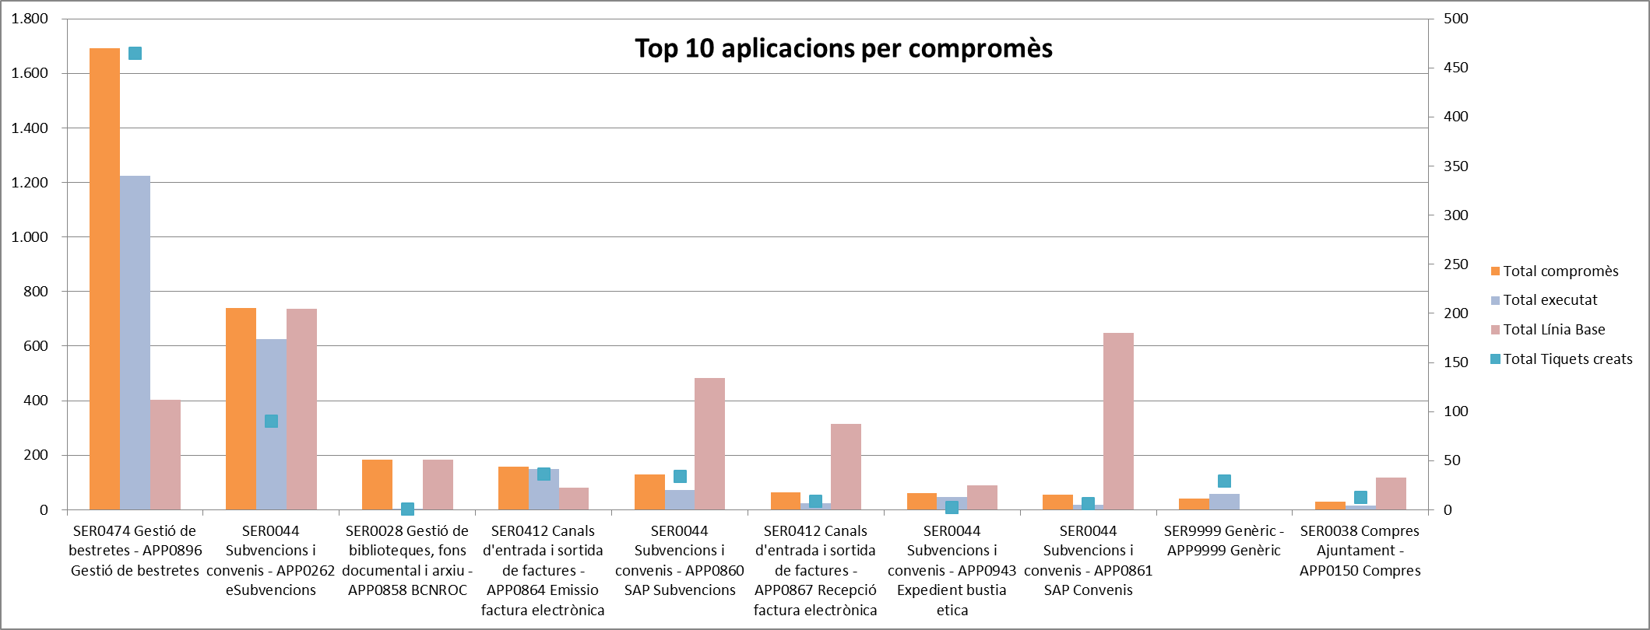
Seguiment operatiu – Anàlisi compromès i executat II
Anàlisi de l’executat i compromès respecte a la Línia Base per servei i aplicació.
<Nota: Considerar els casos més rellevants per volumetia de compromès>
 | Correctiu |  | Recurrent |  |  | OT |  | TOTAL
Servei de Contracte | Hores compromes/executat correctiu | Hores Línia Base correctiu | Hores compromès recurrent | Hores executades Rec | Hores Línia Base Rec | Hores executades OT | Hores Línia Base OT | Total Tiquets creats | Total compromès | Total executat | Total Línia Base
SER0474 Gestió de bestretes - APP0896 Gestió de bestretes | 1.125 | 68 | 516 | 2 | 283 | 97 | 52 | 465 | 1.693 | 1.224 | 403
SER0044 Subvencions i convenis - APP0262 eSubvencions | 540 | 188 | 156 | 50 | 502 | 36 | 46 | 90 | 741 | 625 | 736
SER0028 Gestió de biblioteques, fons documental i arxiu - APP0858 BCNROC | 0 | 0 | 0 | 0 | 0 | 1 | 183 | 1 | 183 | 1 | 183
SER0412 Canals d'entrada i sortida de factures - APP0864 Emissio factura electrònica | 106 | 24 | 41 | 45 | 48 | 0 | 11 | 36 | 158 | 151 | 82
SER0044 Subvencions i convenis - APP0860 SAP Subvencions | 67 | 49 | 0 | 0 | 372 | 6 | 63 | 34 | 130 | 73 | 484
SER0412 Canals d'entrada i sortida de factures - APP0867 Recepció factura electrònica | 24 | 130 | 0 | 0 | 144 | 0 | 41 | 9 | 65 | 24 | 315
SER0044 Subvencions i convenis - APP0943 Expedient bustia etica | 24 | 19 | 24 | 24 | 59 | 0 | 12 | 2 | 60 | 48 | 89

Slide 17
Seguiment operatiu - Situació de contractes
<Nota: El quadre següent conté la situació dels contractes amb IMI i l’Ajuntament de Barcelona. Tots els valors corresponen a imports (IVA inclòs), excepte aquells en què s’especifiqui el contrari>
S |  | No compromès |  |  | Compromès |  |  | Estat del Contracte
Expedient | Descripció | Pendent de valorar | Pendent OK IMI | Desestimat | Executat | Pendent | Avanç | Import del contracte | Compromès | %Compromès | Facturat | %Facturat | Previsió Disponible | Data Inici Data Fi | Grau d’execució del contracte

Slide 18
Equip de treball
 | Nom i cognoms | Rol AM | Dedicació AM | Dedicació projecte X | ... | % Subcontractat a altra empresa | Suma TOTAL % Dedicacions (No més de 100%)
EMPLEATS EMPRESA ADJUDICATÀRIA AM | Persona 1 | Coordinador Contracte | 10% | 20%
 | Persona 2 | Cap de Projecte | 50% | 20%
 | Persona 3 | Analista | 50% | 30%
 | ... | ... | ...
EMPLEATS D'ALTRES EMPRESES | Persona 4 (i Nom d'empresa)
 | Persona 5 (i Nom d'empresa)
 | ...
 |  |  | Suma % | Suma % | Suma % | Suma % | Suma %
 | A les persones subcontractades d'altres empreses s'ha d'indicar el nom de l'empresa a la que pertanyen.
Afegir en una columna la dedicació a l’AM objecte de la presentació i tantes columnes
com projectes on estigui participant cada persona.
Considerar el que subcontracto a altres i el que em subcontracten.

Slide 19
Equip de treball de l’AM i imputació d’hores
Seguiment imputacions equip. Mes xxxxxx

Slide 20
Revisió tiquets estat Pending others/customer

Slide 21
Pla de monitorització del servei
<Incloure Pla de monitorització del servei>

Slide 22
Previsió tasques per els propers mesos
Item 1
Item 2
Item 3 ...

Slide 23
Altres aspectes rellevants
<Nota: Afegir el que es consideri oportú, aquí o en qualsevol dels punts descrits anteriorment. Per exemple: Relacions amb altres àrees de negoci, propostes de millora, riscos...>

Slide 24

Gràcies per la vostra col·laboració!
www.barcelona.cat

